Slide 1
Примерное 2-недельное меню горячего питания для обучающихся 1-4 классов
(возраст 7-10 лет).
В МБОУ «Верхнепотаповская СОШ»

Slide 2
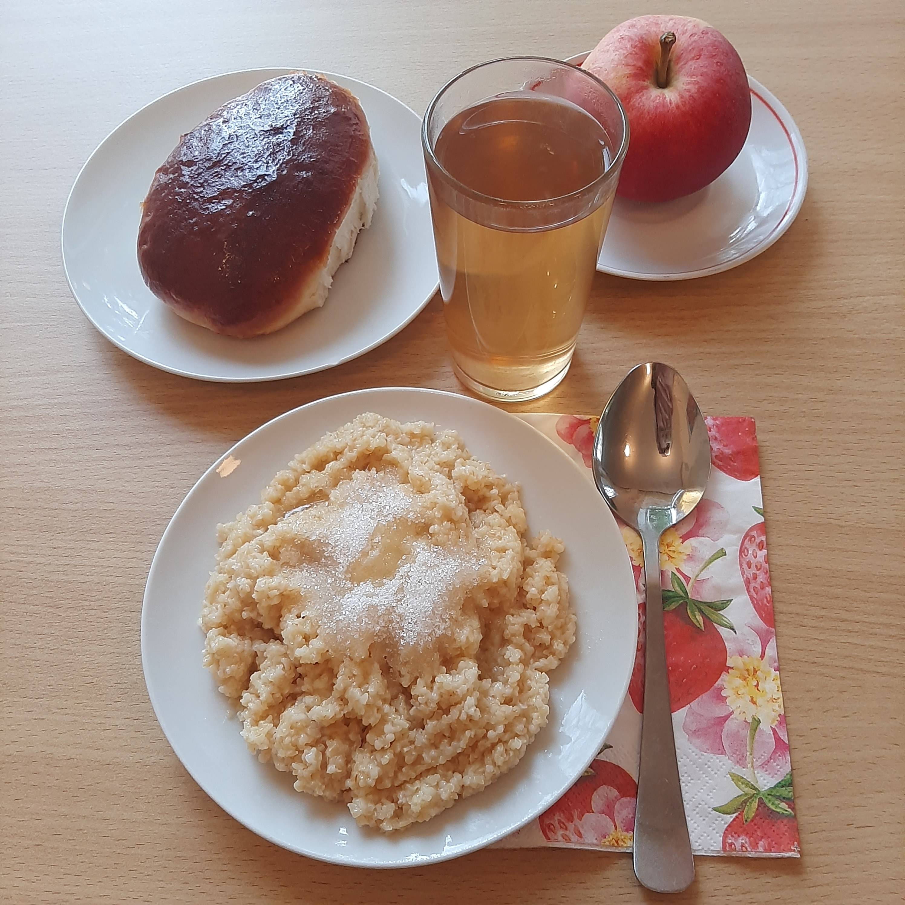
Понедельник 1 день
ЗАВТРАК
Каша рассыпчатая (пшеничная) со сливочным маслом и сахаром 1/150
Пирожок с повидлом 1/100
Компот из смеси сухофруктов 1/200
Яблоко 1/100

Slide 3
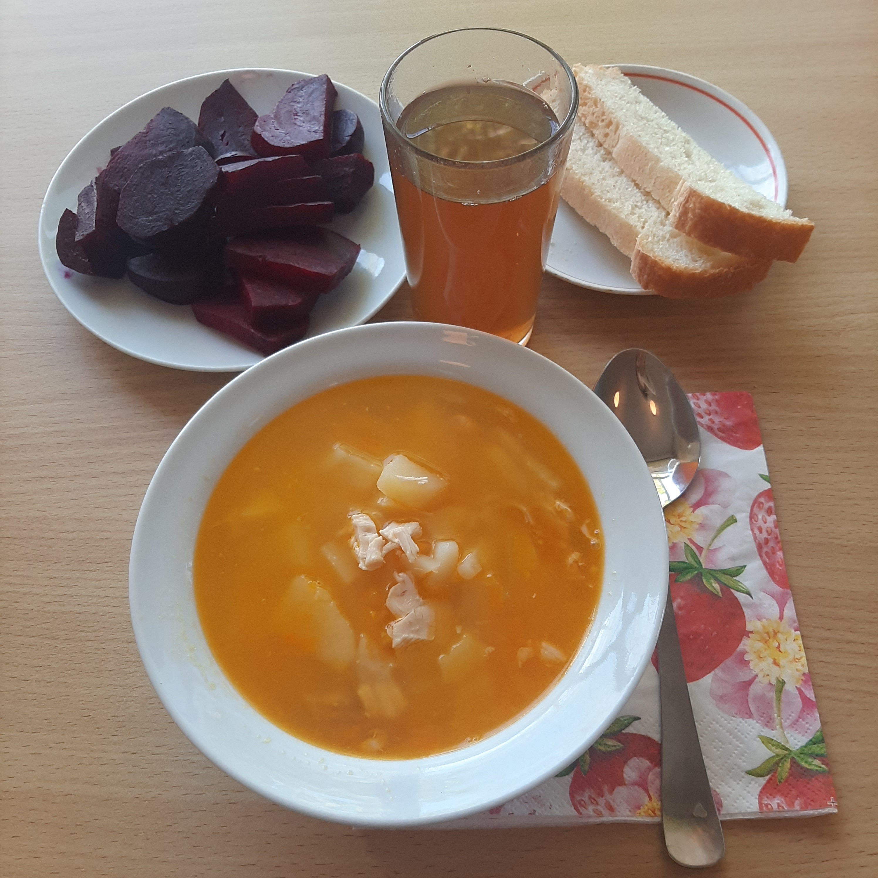
Вторник 2 день
ЗАВТРАК
Рагу из птицы 1/200
Салат из отварной свеклы 1/80
Хлеб пшеничный 1/50
Чай с сахаром 1/200

Slide 4
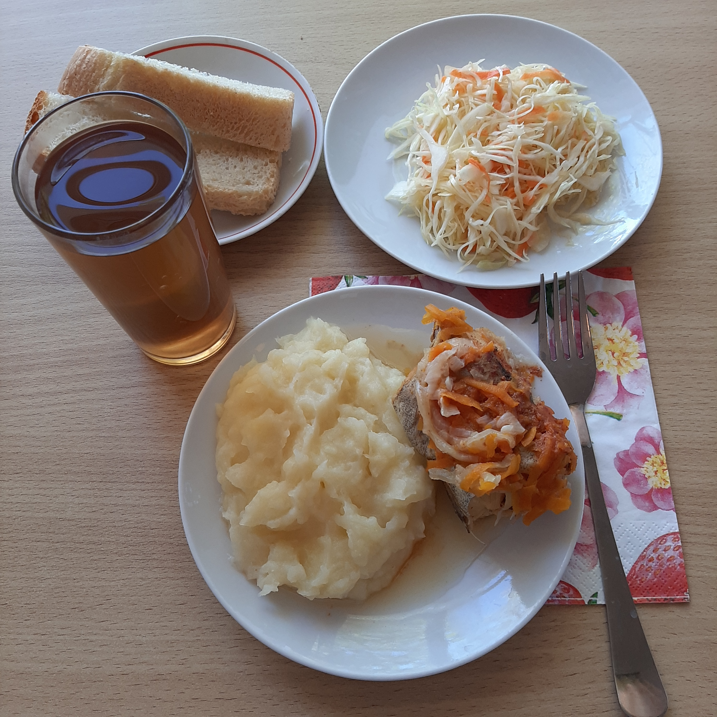
Среда 3 день
ЗАВТРАК
Рыба тушеная в томате с овощами 1/100/20
Пюре картофельное 1/150
Салат из свежей капусты с морковью 1/80
Хлеб пшеничный 1/50
Компот из смеси сухофруктов 1/200

Slide 5
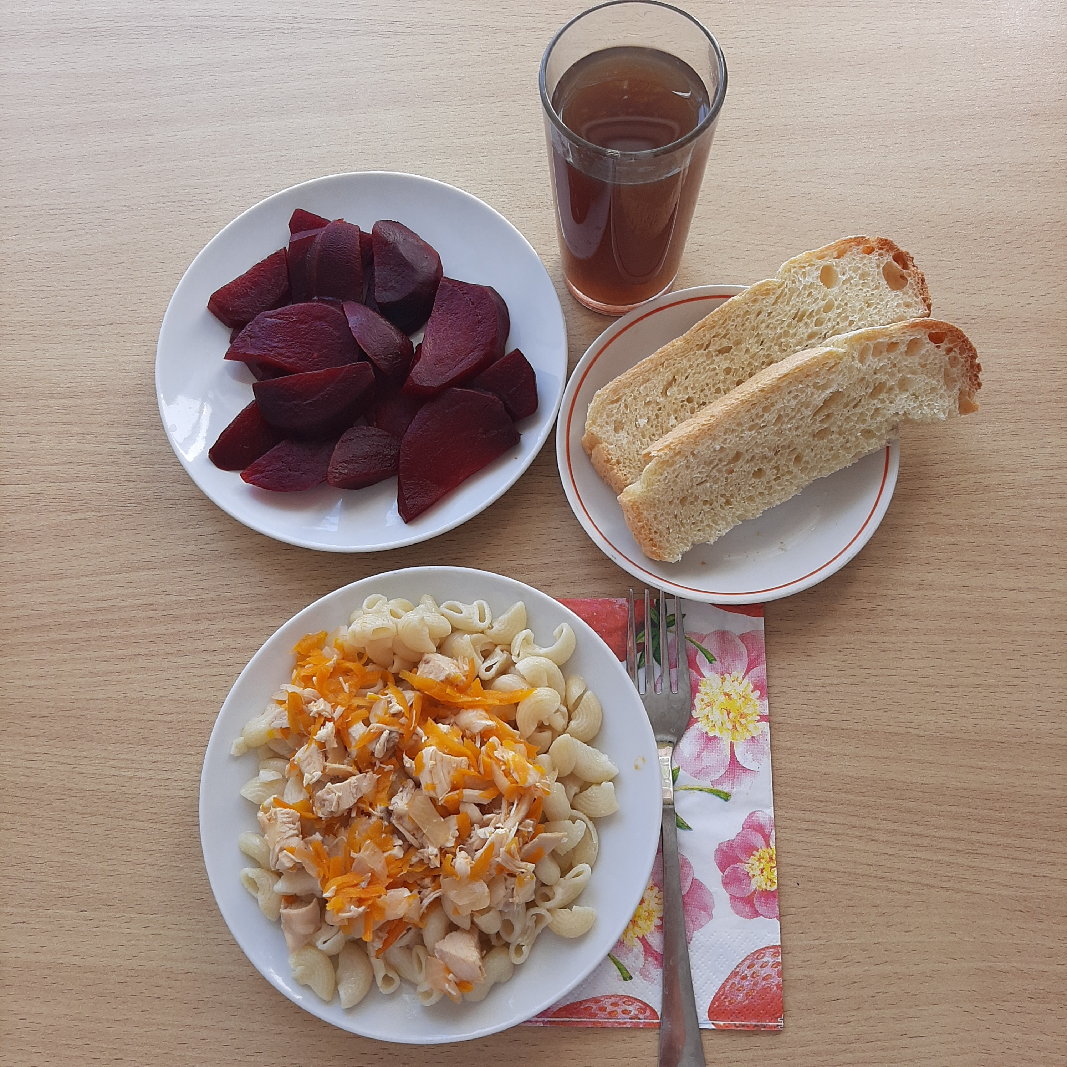
Четверг 4 день
ЗАВТРАК
Птица отварная 1/100
Макароны отварные с овощами 1/150/20
Салат из отварной свёклы 1/80
Чай с сахаром 1/200
Хлеб пшеничный 1/50

Slide 6
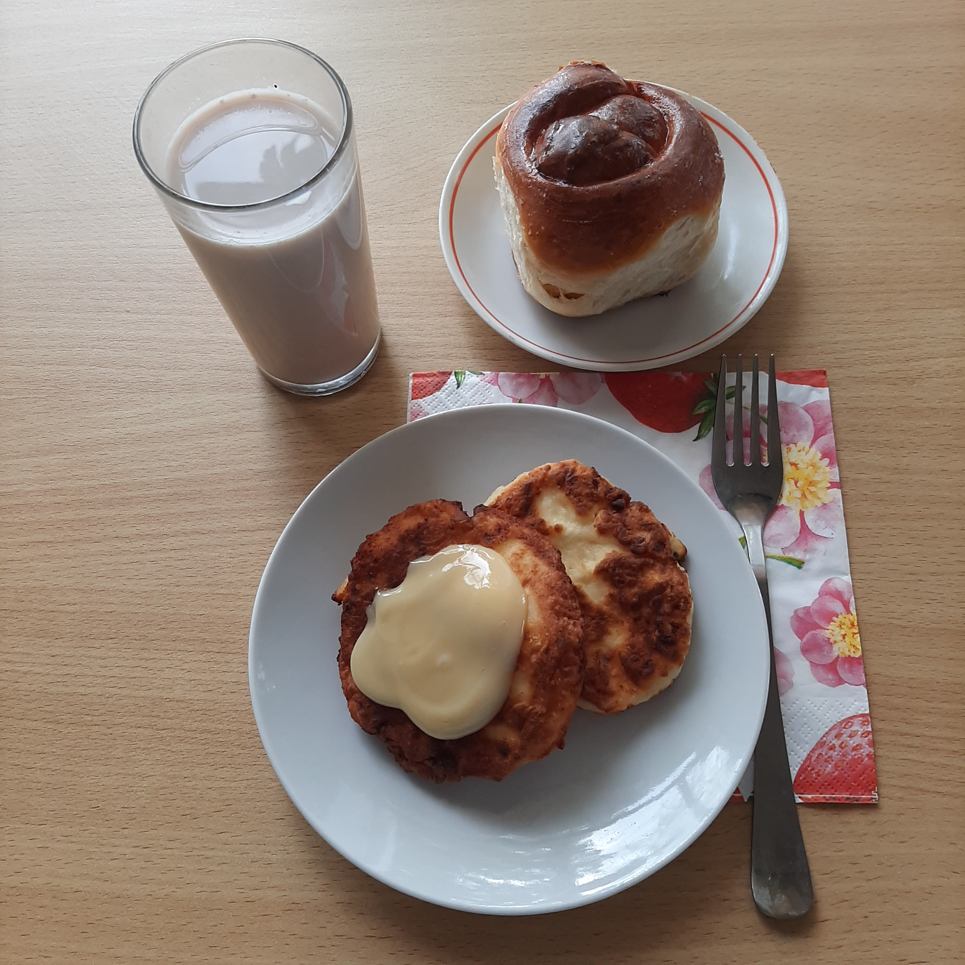
Пятница 5 день
ЗАВТРАК
Сырники со сгущённым молоком 1/150/20
Булочка 1/130
Какао на молоке 1/200

Slide 7
Понедельник 6 день
ЗАВТРАК
Каша рассыпчатая (пшеничная) со сливочным маслом и сахаром 1/150
Пирожок с повидлом 1/100
Компот из смеси сухофруктов 1/200
Яблоко 1/100

Slide 8
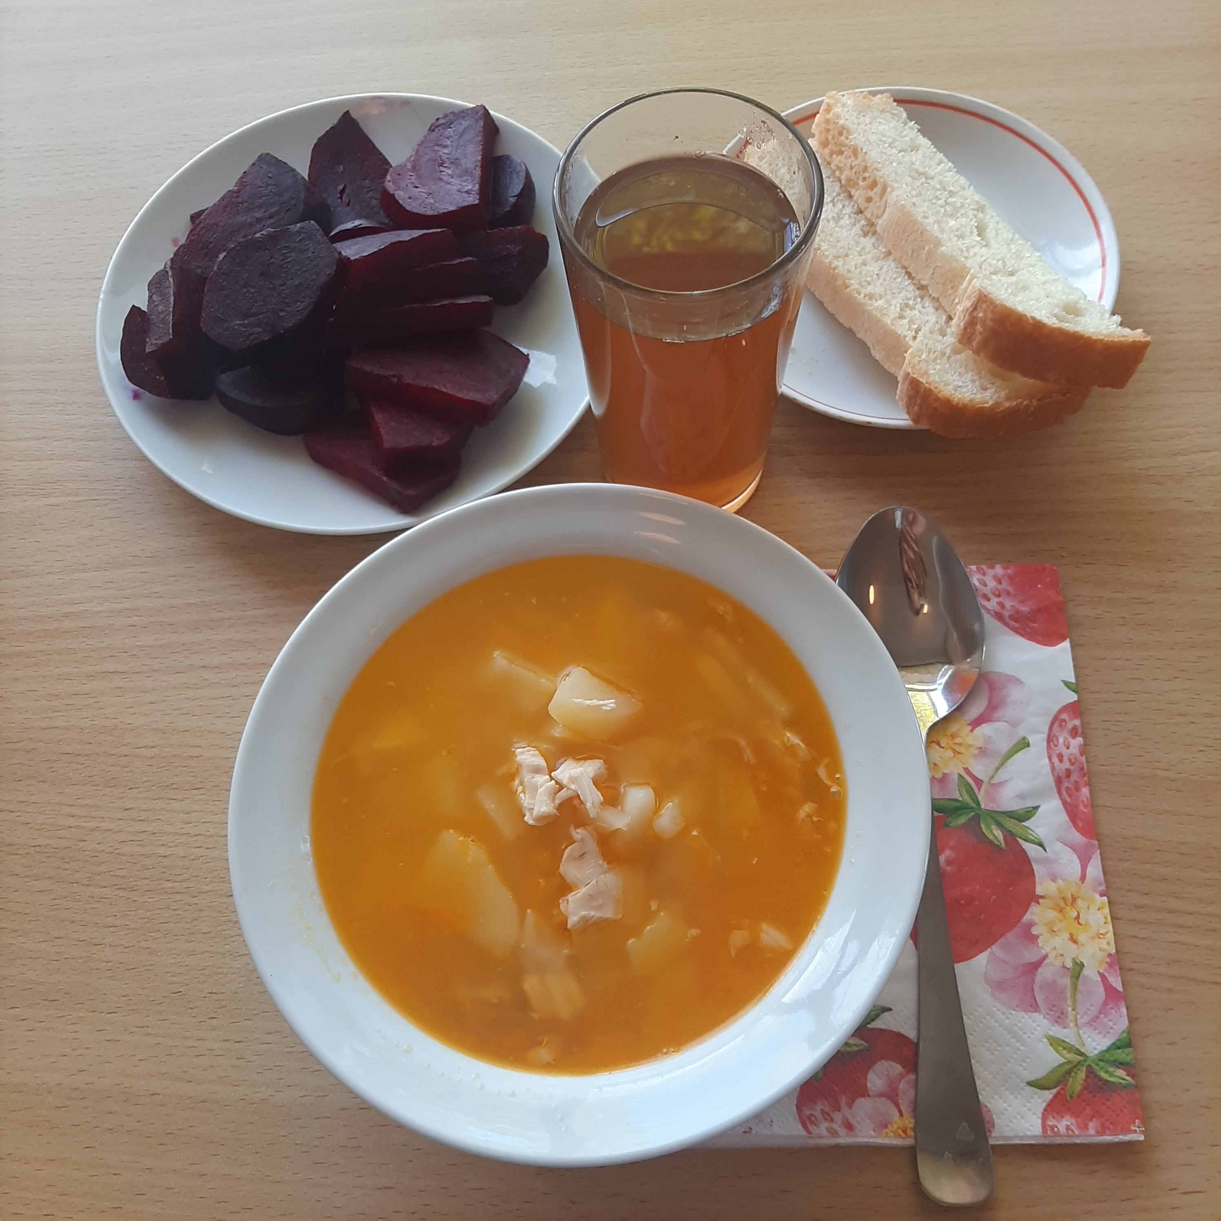
Вторник 7 день
ЗАВТРАК
Рагу из птицы 1/200
Салат из отварной свеклы 1/80
Хлеб пшеничный 1/50
Чай с сахаром 1/200

Slide 9
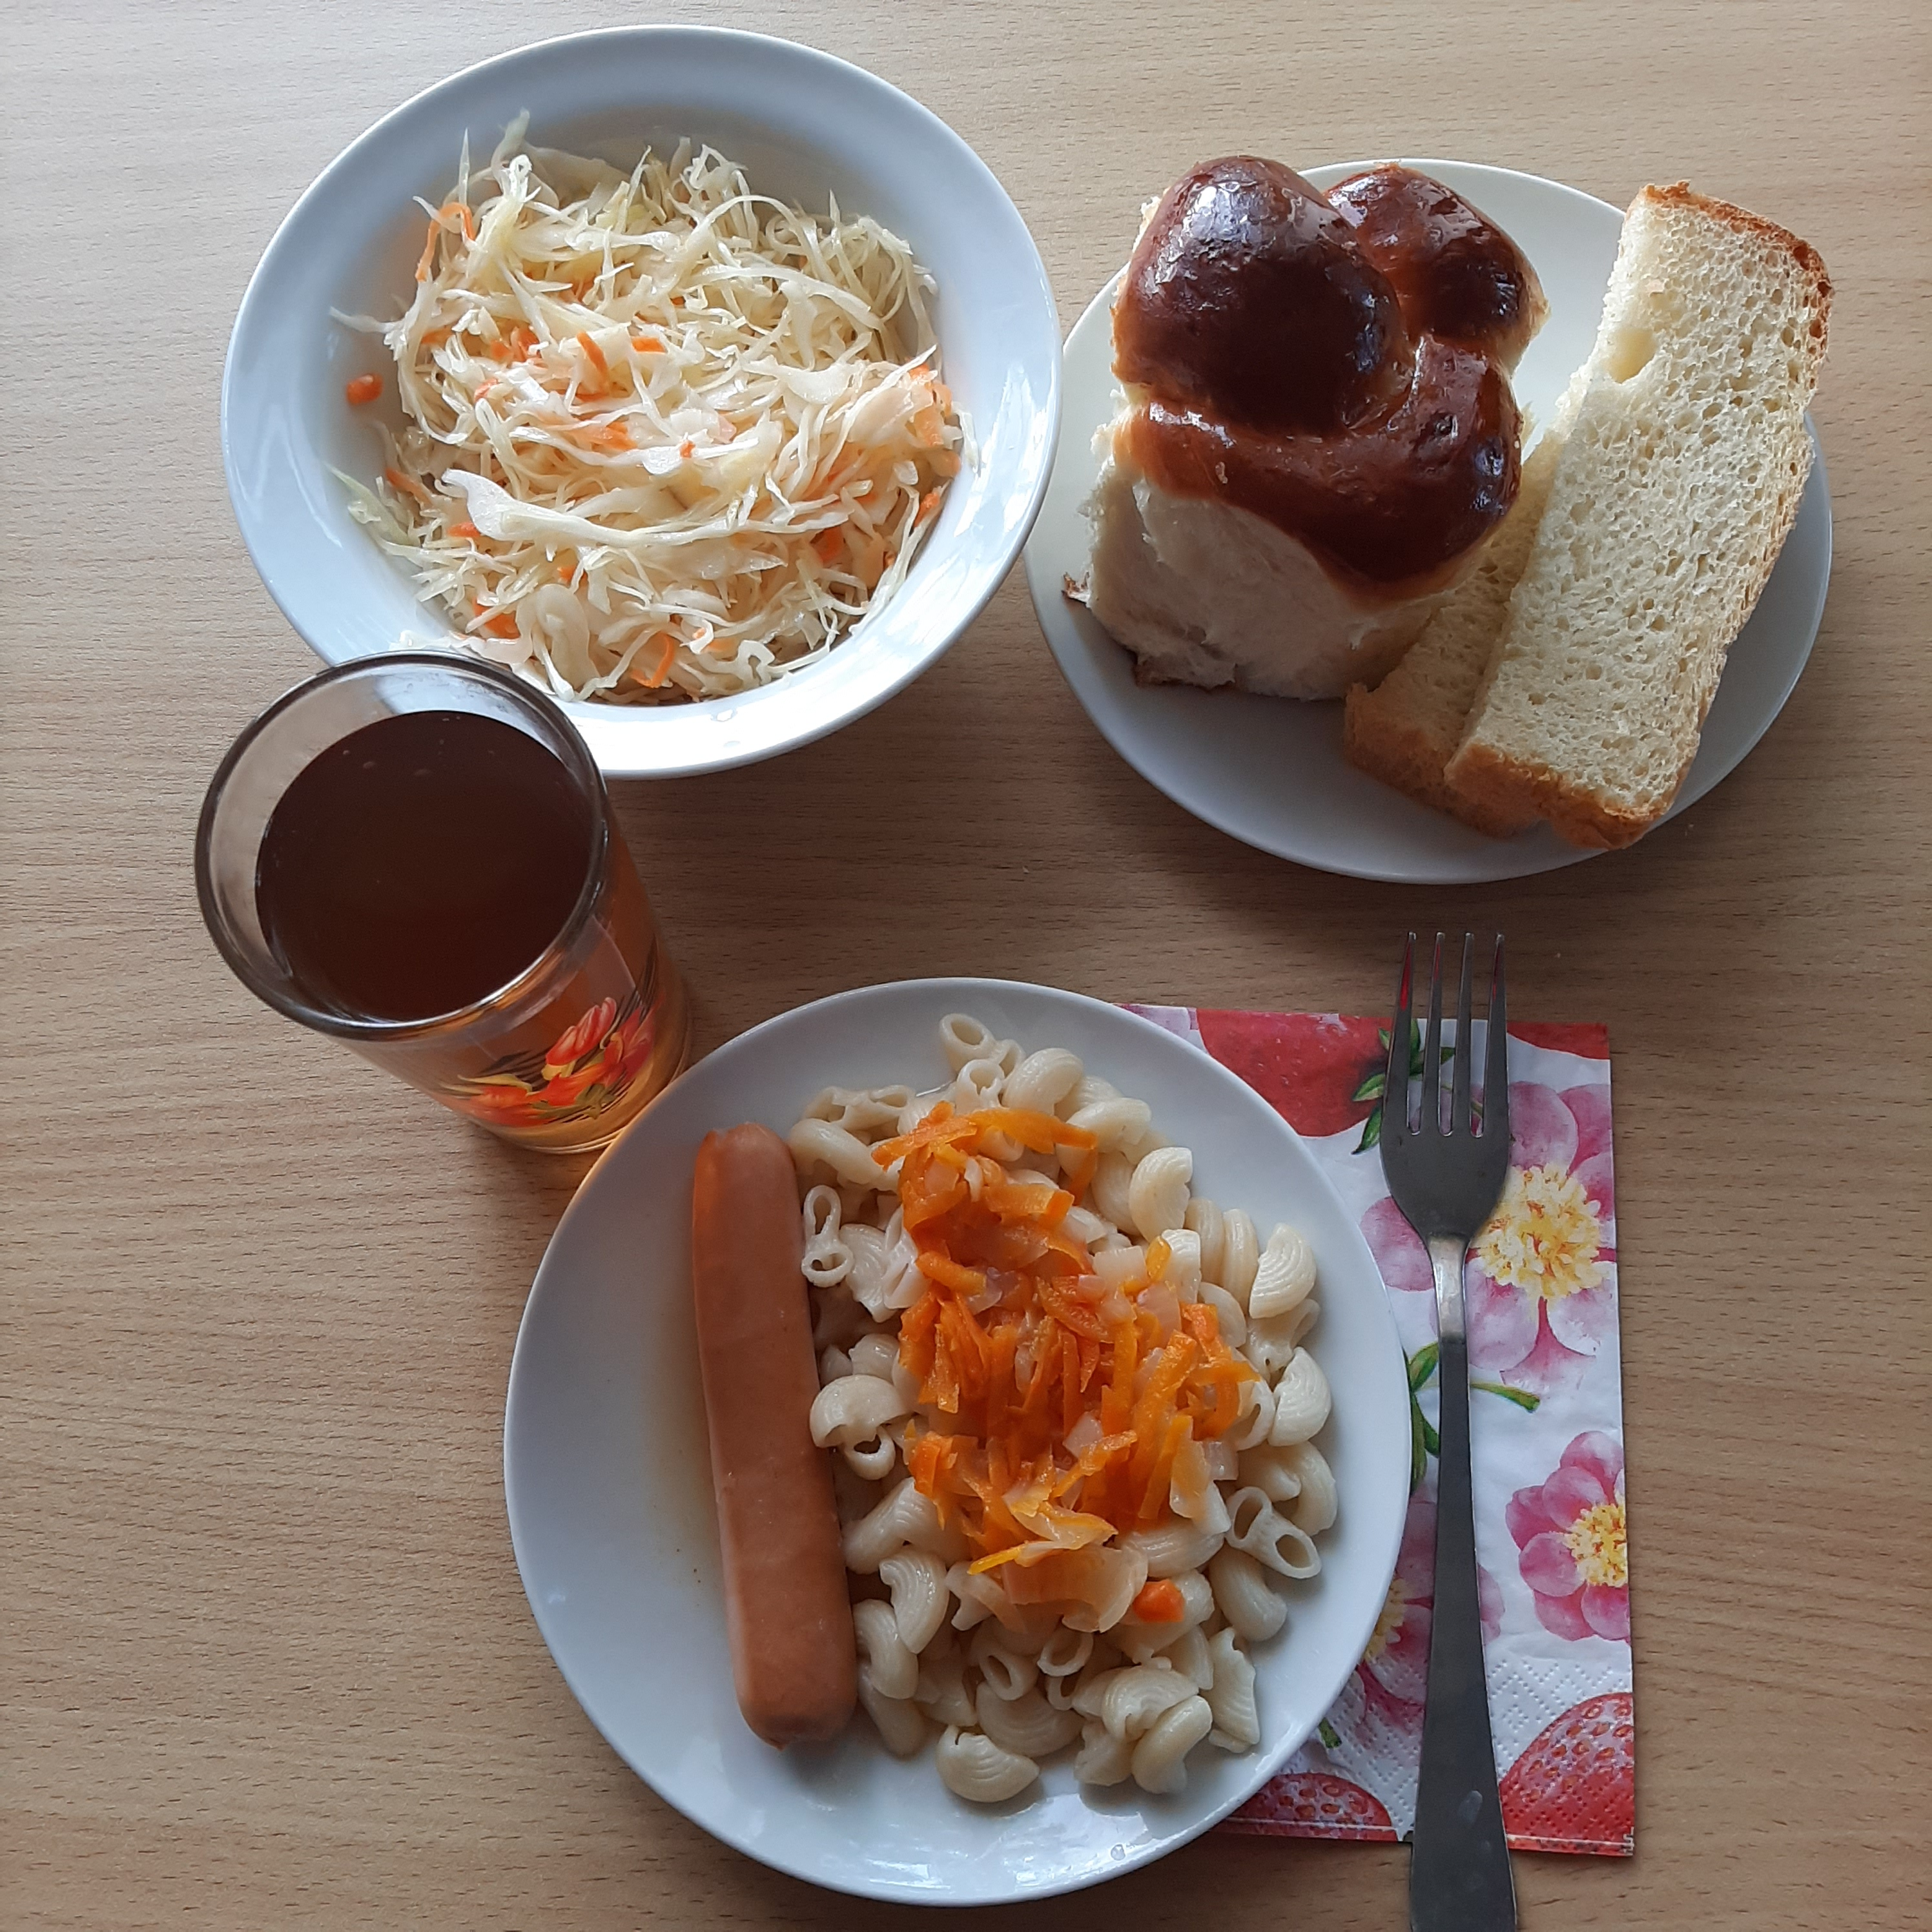
Среда 8 день
ЗАВТРАК
Макароны отварные с овощами 1/100/20
Сосиска отварная 1/50
Салат из свежей капусты с морковью 1/80
Булочка 1/100
Компот из смеси сухофруктов 1/200
Хлеб пшеничный 1/50

Slide 10
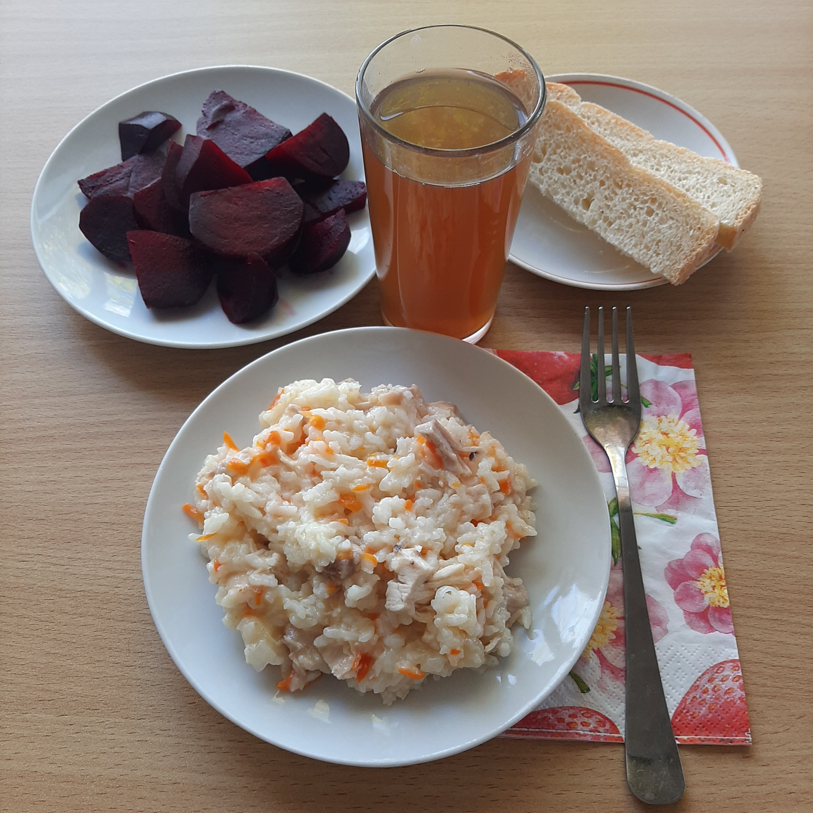
Четверг 9 день
ЗАВТРАК
Плов из птицы 1/200
Салат из отварной свеклы 1/80
Хлеб пшеничный 1/50
Чай с сахаром 1/200

Slide 11
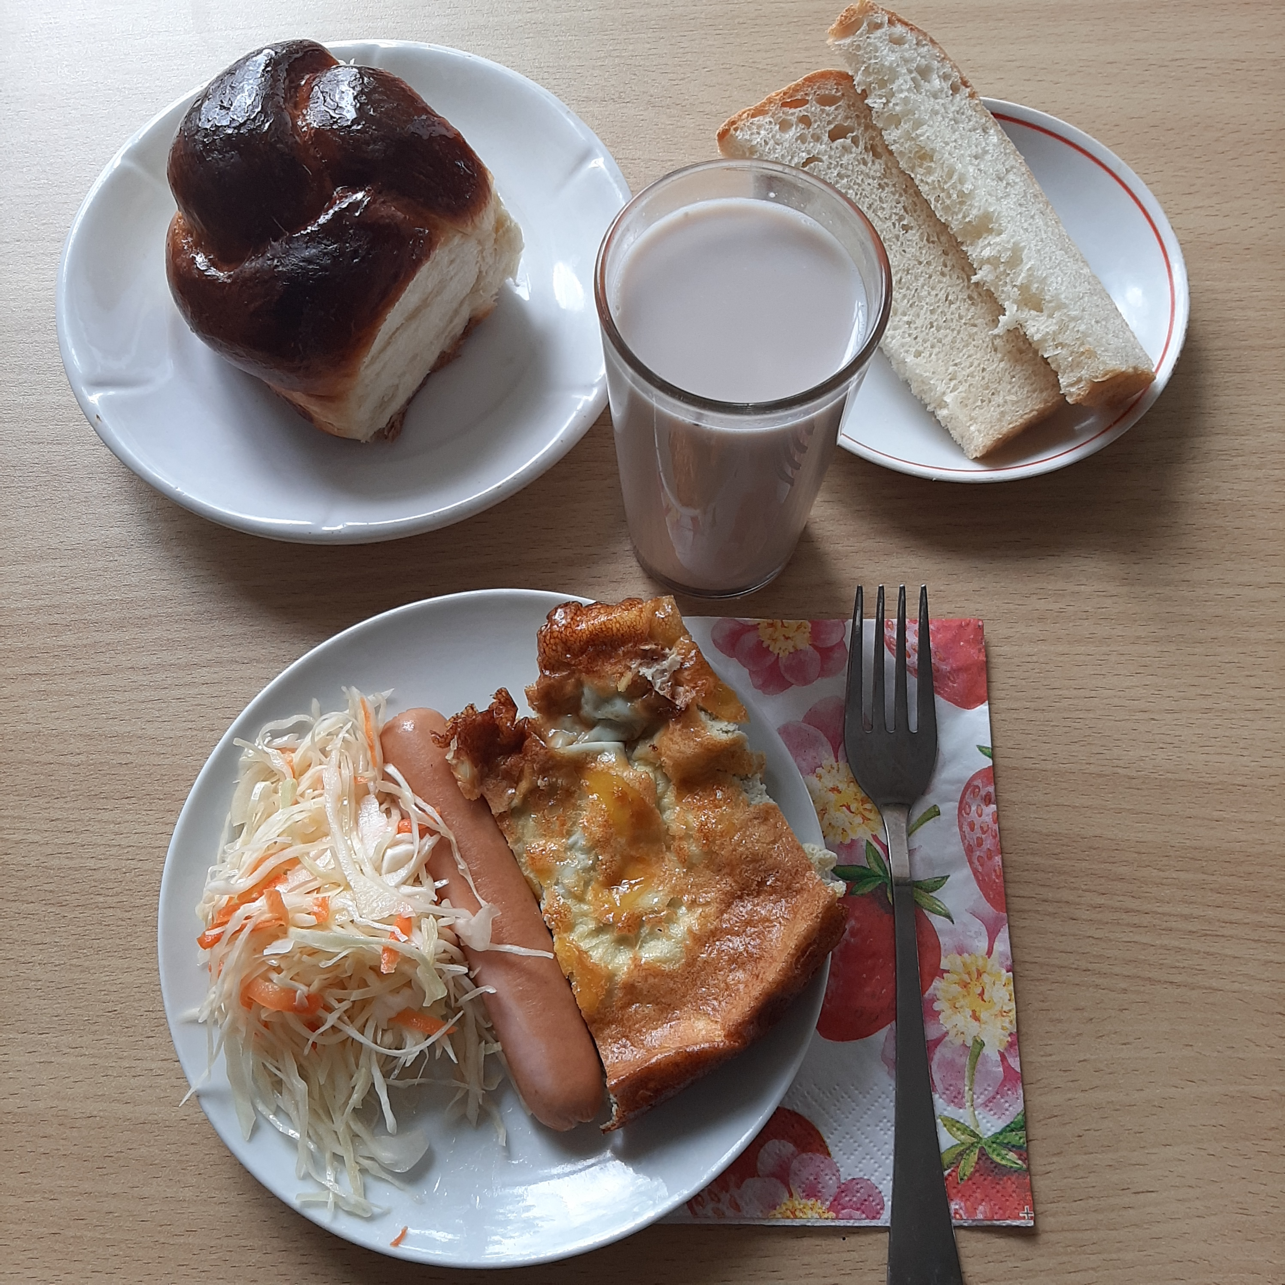
Пятница 10 день
ЗАВТРАК
Омлет натуральный 1/120
Сосиска отварная 1/50
Салат из свежей капусты с морковью 1/80
Булочка 1/100
Хлеб пшеничный 1/50
Какао на молоке 1/200

